Slide 1
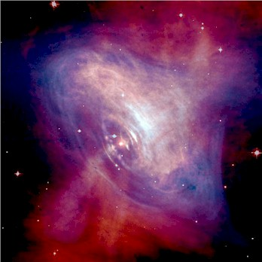
Нейтронні зорі
Підготувала :
студентка групи 1Ф-14
Яблонська Альбіна

Slide 2
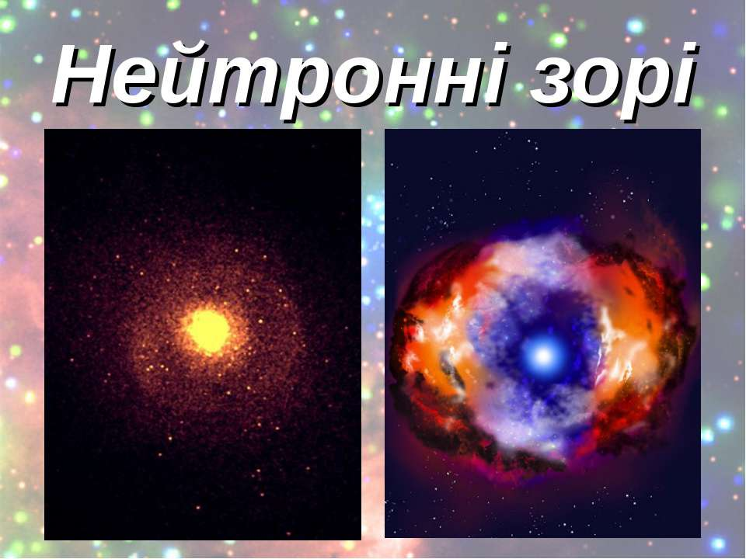

Slide 3
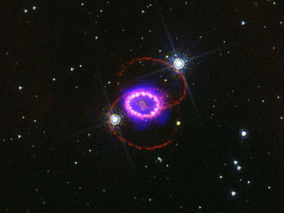
Нейтронна зоря — зоря на завершальному етапі своєї еволюції, що не має внутрішніх джерел енергії та складається переважно з нейтронів, які перебувають у стані виродженого фермі-газу, із невеликою домішкою інших частинок. Густина такого об'єкта, згідно з сучасними астрофізичними теоріями, сумірна з густиною атомного ядра.

Slide 4
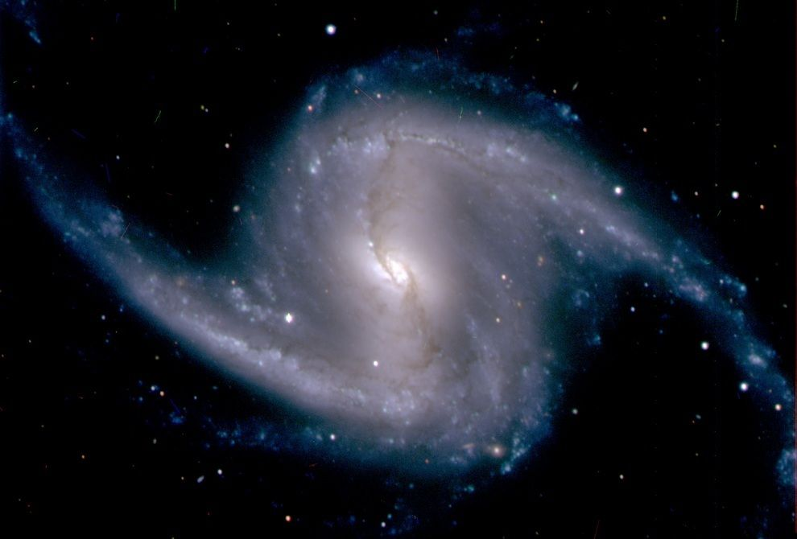
Нейтронні зорі — одні з небагатьох астрономічних об'єктів, які спочатку було теоретично передбачено, а потім уже відкрито експериментально. 1932 року Ландау припустив існування надгустих зір, рівновага яких підтримується ядерними силами. А 1934 року астрономи Вальтер Бааде й Фріц Цвіккі назвали їх нейтронними зорями й пов'язали з вибухами наднових. Перше загальновизнане спостереження нейтронної зорі відбулося 1968 року, коли були відкрито пульсари.

Slide 5
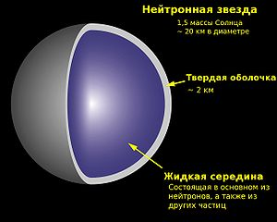

Slide 6
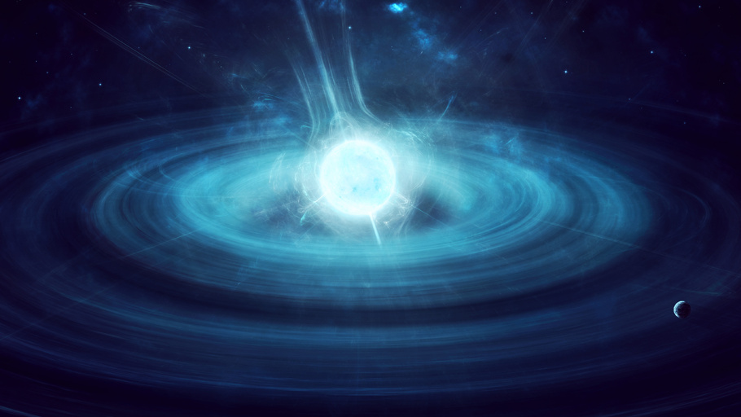
Зоря зберігає свій об'єм завдяки тиску, який утворює газ, розігрітий до високих температур внаслідок ядерного синтезу. Газовий тиск урівноважує гравітаційні сили й протидіє гравітаційному стисканню зорі. Водень, що спочатку є основною складовою зір, внаслідок термоядерних реакцій перетворюється на гелій. У центрі зорі поступово накопичується гелієве ядро, маса якого постійно зростає. Зі зменшенням кількості водню, зменшується потужність термоядерних реакцій і, відповідно, температура в надрах зорі. Газовий тиск стане меншим від гравітаційних сил і відбувається стиснення ядра. Після спалювання більшої частини водню, можливі різні сценарії подальшої еволюції зорі, що залежать від її маси: Якщо маса зорі менша половини маси Сонця, подальші ядерні реакції у ній не відбуваються, і вона поступово згасає. Якщо маса зорі на головній послідовності більша половини, але менша трьох мас Сонця, то невдовзі після залишення головної послідовності у ній розпочинається потрійна гелієва реакція, в якій гелій перетворюється на карбон. Невдовзі після того зоря перетворюється на білий карлик. У зорях із масою 3-8 мас Сонця у ядрі відбуваються подальші ядерні реакції з утворенням важчих елементів (аж до феруму).

Slide 7
Після утворення в зорі залізного ядра подальші ядерні реакції не призводять до виділення енергії. Таким чином, джерела ядерної енергії в надрах зорі майже повністю вичерпано. Якщо маса ядра в цей час перевищує межу Чандрасекара, подальше стиснення приводить до того, що нейтрони в таких умовах стають стабільними частинками. Електрони поєднуються з протонами, і тиск всередині зорі різко зменшується. Центральна частина стискається доти, доки стиснення не буде зупинено тиском виродженої нейтронної речовини. Густина речовини в ядрі стає майже рівною густині атомного ядра. Унаслідок різкого стиснення ядра зовнішні шари зорі падають на ядро — відбувається гравітаційний колапс, який супроводжується спалахом наднової. Внаслідок спалаху зовнішні шари зорі з великою швидкістю викидаються у навколишній простір, а компактне ядро перетворюється на нейтронну зорю.

Slide 8
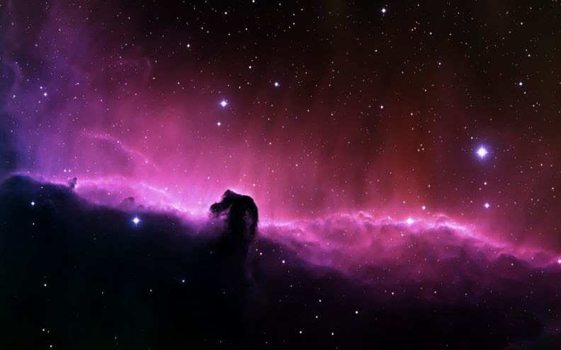
Нейтронна зоря має дуже низьку світність (внаслідок невеликого розміру). Безпосередньо спостерігати саму нейтронну зорю важко. Спостереження ведуть опосередковано, через ті ефекти, які спричинюють особливості нейтронної зорі. У Всесвіті досить поширені подвійні зоряні системи. Якщо одна з зір подвійної системи перетворилась на нейтронну зорю, то можливе перетікання речовини другої зорі на нейтронну зорю (акреція) й утворення акреційного диску. Акреційний диск може мати високу світність за рахунок вивільнення гравітаційної енергії й слугує ознакою існування в подвійній системі компактного й масивного зоряного об'єкта. Схема гравітаційного лінзування нейтронною зіркою Якщо нейтронна зоря має потужне магнітне поле, то речовина з акреційного диску випадає на ділянках магнітних полюсів. Кінетична енергія падаючої речовини перетворюється на електромагнітне випромінювання. Обертання призводить до появи пульсара — спостерігається астрономічний об'єкт, що випромінює у імпульсному режимі. Частота пульсацій визначається періодом обертання. Також поодинокі нейтронні зірки можуть бути виявлені завдяки явищу гравітаційного фокусування (при проходжені нейтронної зірки між звичайною зорею і спостерігачем відбувається візуальне збільшення яскравості зорі, оскільки гравітаційне поле нейтронної зірки викривлює рух світла).

Slide 9
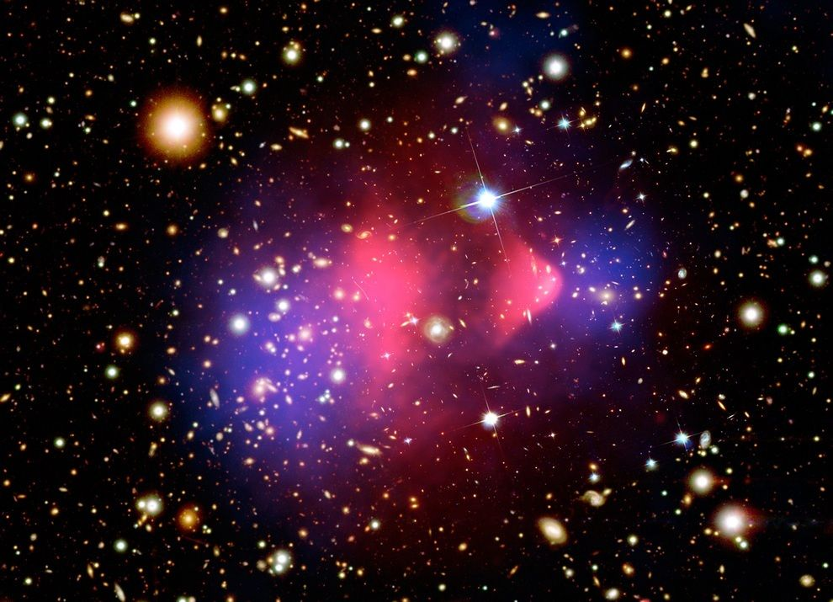
Дякую за увагу!

